Slide 1
Clasificarea retelelor de calculatoare
Profesoara: Gutu Maria
2019

Slide 2
Prin interconexiunea unei retele de calculatoare se intelege modul de amplasare a acestora in spatiu. In functie de acest criteriu se disting urmatoarele categorii de retele:
1.Retelele de tip magistrala – conectarea tuturor sistemelor de calcul si a tuturor echipamentelor se face liniar prin intermediul unui cablu numit trunchi. Toate datele sunt transmise in toata reteaua, dar sunt receptionate doar de calculatorul sau dispozitivul caruia ii sunt destinate. La capetele trunchiului de retea se monteaza cate un dispozitiv numit terminator, cu scopul de capta semnalele libere, respectiv semnalele care nu au fost receptionate de nici un nod din retea.

Slide 3
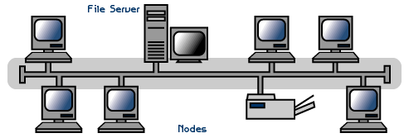
Avantajele (retelelor de tip magistrale): necesita o infrastructura simpla si putin costisitoare; confera independenta functionala fiecarui calculator sau echipament conectat in retea.
Dezavantajele: daca apare o defectiune la magistrala, calculatoarele si echipamentele din cadrul acesteia nu mai pot comunica intre ele; datorita faptului ca semnalul se difuzeaza in toata reteaua, exista pericolul interceptarii acestuia de catre utilizatori neautorizati.

Slide 4
2. Retele de tip stea – conectarea tuturor sistemelor de calcul, precum si a echipamentelor periferice se face prin intermediul unui dispozitiv special numit concentrator sau hub. Astfel fiecare nod din retea are legatura directa cu hub-ul, realizandu-se astfel o legatura permanenta intre nodurile retelei. Reteaua functioneaza atat timp cat nodul central este in functiune, fiecare nod al retelei fiind independent de celelalte noduri.

Slide 5
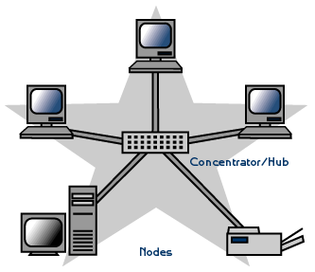
Avantajele (retelei de tip stea): ofera un control centralizat al traficului prin retea; ofera independenta nodurilor retelei.
Dezavantajele: functionarea retelei este dependenta de functionarea concentratorului; necesita o infrastructura de comunicatii costisitoare (se utilizeaza cablaje pe distante mari).

Slide 6
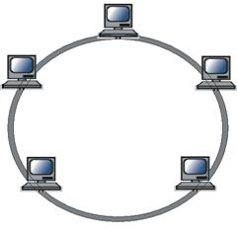
3. Retele de tip inel – toate sistemele de calcul sunt interconectate intre ele in stilul conectarii in topologia magistrala, doar ca primul si ultimul sunt unite formandu-se astfel o bucla (inel). Informatia se transmite de la un nod la urmatorul, intr-un singur sens. Avantajele si dezavantajele sunt aceleasi ca la retelele de tip magistrala, cu o completare, si anume ca retele de tip inel ofera un grad ridicat de securitate privind transferul informatiilor in si din exterior, prin simplu fapt ca acest transfer nu se poate realiza.

Slide 7
4. Retele de tip arbore – aceasta categorie de retele combina topologia retelelor de tip magistrala cu cea de tip stea. Specific acestei topologii este magistrala centrala, respectiv un cablu denumit backboen. Pornind de la acest cablu, se dezvolta strucuturi de retele de tip stea si/sau de tip magistrala, formandu-se astfel reteaua de tip arbore. Aceasta topologie este cel mai des intalnita la retelele metropolitane, mai ales in cadrul companiilor furnizoare de servicii Internet. Aceste companii dezvolta propriile retele de cablaje, asa-numitele backbone-uri, la care se conecteaza clientii serviciilor de Internet. Acestia dispun de retele locale proprii, cu arhitectura si topologie proprie, astfel constituind impreuna o retea metropolitana de tip arbore. Principalul dezavantaj al acestui tip de retele il constituie dependenta de elementul structural central (backbone), fara de care nici un nod al retelei nu poate beneficia de conectivitate totala.

Slide 8
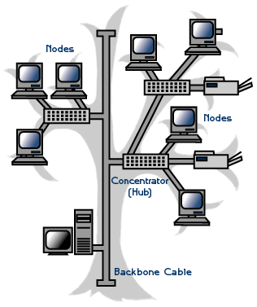
Retelele de tip arbore:

Slide 9
Multumesc pentru atentie!

